Slide 1
小学校 体育（運動領域）
〔第３学年及び第４学年〕
き かい
器械運動
「鉄棒運動」
てつ ぼう
【体力編】

Slide 2
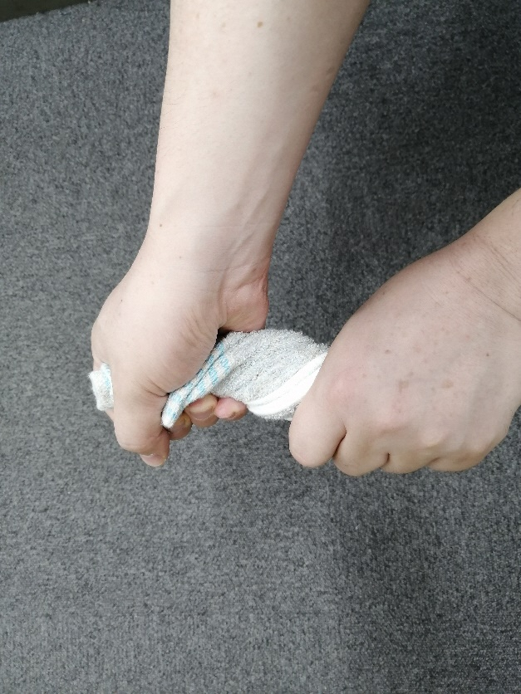
体力を高めるために トライ①
★タオルを使って
・鉄棒をつかむようにタオルをにぎってみよう。
・タオルを水でぬらしてしぼってみよう。
上手にしぼることが
できるかな？

Slide 3
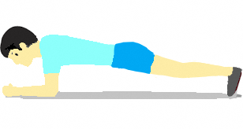
体力を高めるために トライ②
ささ
★体を支える運動
・ひじをついたしせいで、○○秒
背中をまっすぐ
のばすよ！

Slide 4

体力を高めるために トライ③
★「ツバメ」のしせいから
うでをまげないで、しっかり
のばすことが大事だよ！
・鉄棒に上がったら、うでをのばして
うでの力で体をささえよう。
あし
・ツバメのしせいができたら、脚を前後にゆらしてみよう。

Slide 5
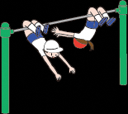
体力を高めるために トライ④
★「コウモリ」のしせいから
・コウモリのしせいができたら、
体を前後にゆらしてみよう。
家の人や友だちに
ほじょをしてもらうといいね！

Slide 6

体力を高めるために トライ⑤
ほ
★「ふとん干し」のしせいから
家の人や友だちに
ほじょをしてもらうといいね！
・鉄棒におなかをかけて
大きくゆれてみよう
・足をかかえてゆれてみよう

Slide 7
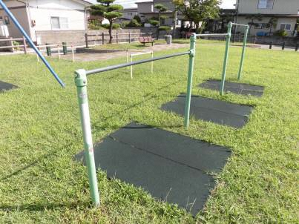
体力を高めるために チャレンジ
鉄棒運動で高まる体力
ささ
つづ
体を支える力
運動を続ける力
バランス
じゅぎょう
家や授業以外にできる運動を考え、取り組んでみましょう!
家の人にそうだんして取り組めることを考えてみよう!
公園の鉄棒を使って練習しようかな？

Slide 8
学習カードについて
し りょう えら
・資料を見て、できそうなことを自分で選んで取
り組んだり、家の人にそうだんしたりしながら学
習を進めていきましょう。学習カードには、調べ
て分かったことや取り組んだこと、できたことな
どを書いていきましょう。
・学習カードには、やってみて感じたことや考えた
ことも書くようにしましょう。

